Slide 1
Abzeichenprüfungen, was muss ich alles beachten und vorbereiten? ( Referat Trainer C - Stefanie Irrgang )
Prüfungsdurchführung, Qualität der Ausbildungsstätte sowie die Prüferqualifikation müssen den Erfordernissen der jeweiligen Klasse entsprechen
Die Ausbildungsstätte muss von der LK / LV genehmigt werden
Vereine + Betriebe, die im PSV Rheinland-Pfalz sind, können „Sonderprüfungen“
ausrichten / Abzeichen abnehmen
Termin mind. 4 Wochen vor Termin auf vorgeschriebenen Formularen unter Angabe der Richter bei LK anmelden !
LK/LV führt die Aufsicht
Info‘s zur Richterauswahl und Prüfungsdurchführung in den Besonderen Bestimmungen zu finden
Lehrgangsleiter des Vorbereitungslehrgangs muss mind. im Besitz einer gültigen DOSB-Lizenz ( Trainer C, B, A-Voltigieren ) oder BLSV-Trainer-Lizenz sein
Die Pferde müssen den Anforderungen der jeweiligen Sonderprüfung voll genügen
Lehrgangsleiter hat die Erfüllung der Zulassungsvoraussetzungen gem. APO zu überprüfen
-> Prüfungskommission muss vor Beginn der ersten Besprechung über die Ergebnisse informiert werden
Alle nötigen Info‘s, „Aris“ und Nachweisbögen der Prüfungsergebnisse unter www.psvrp.de zu finden
„Kostenaufstellung“ in den Besonderen Bestimmungen gibt Überblick über Gebühren, die für die Genehmigung der Prüfung bzw. der einzelnen Abzeichen erhoben werden
Zur Vorbereitung wird das Buch „Abzeichen im Voltigiersport“ empfohlen.

Slide 2
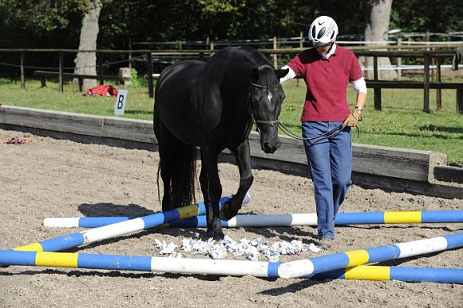
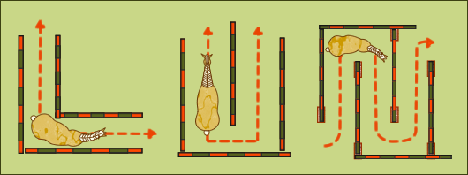
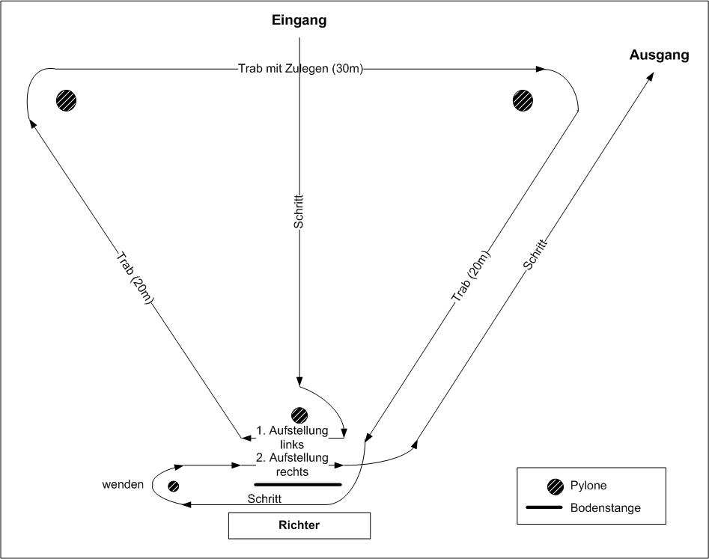
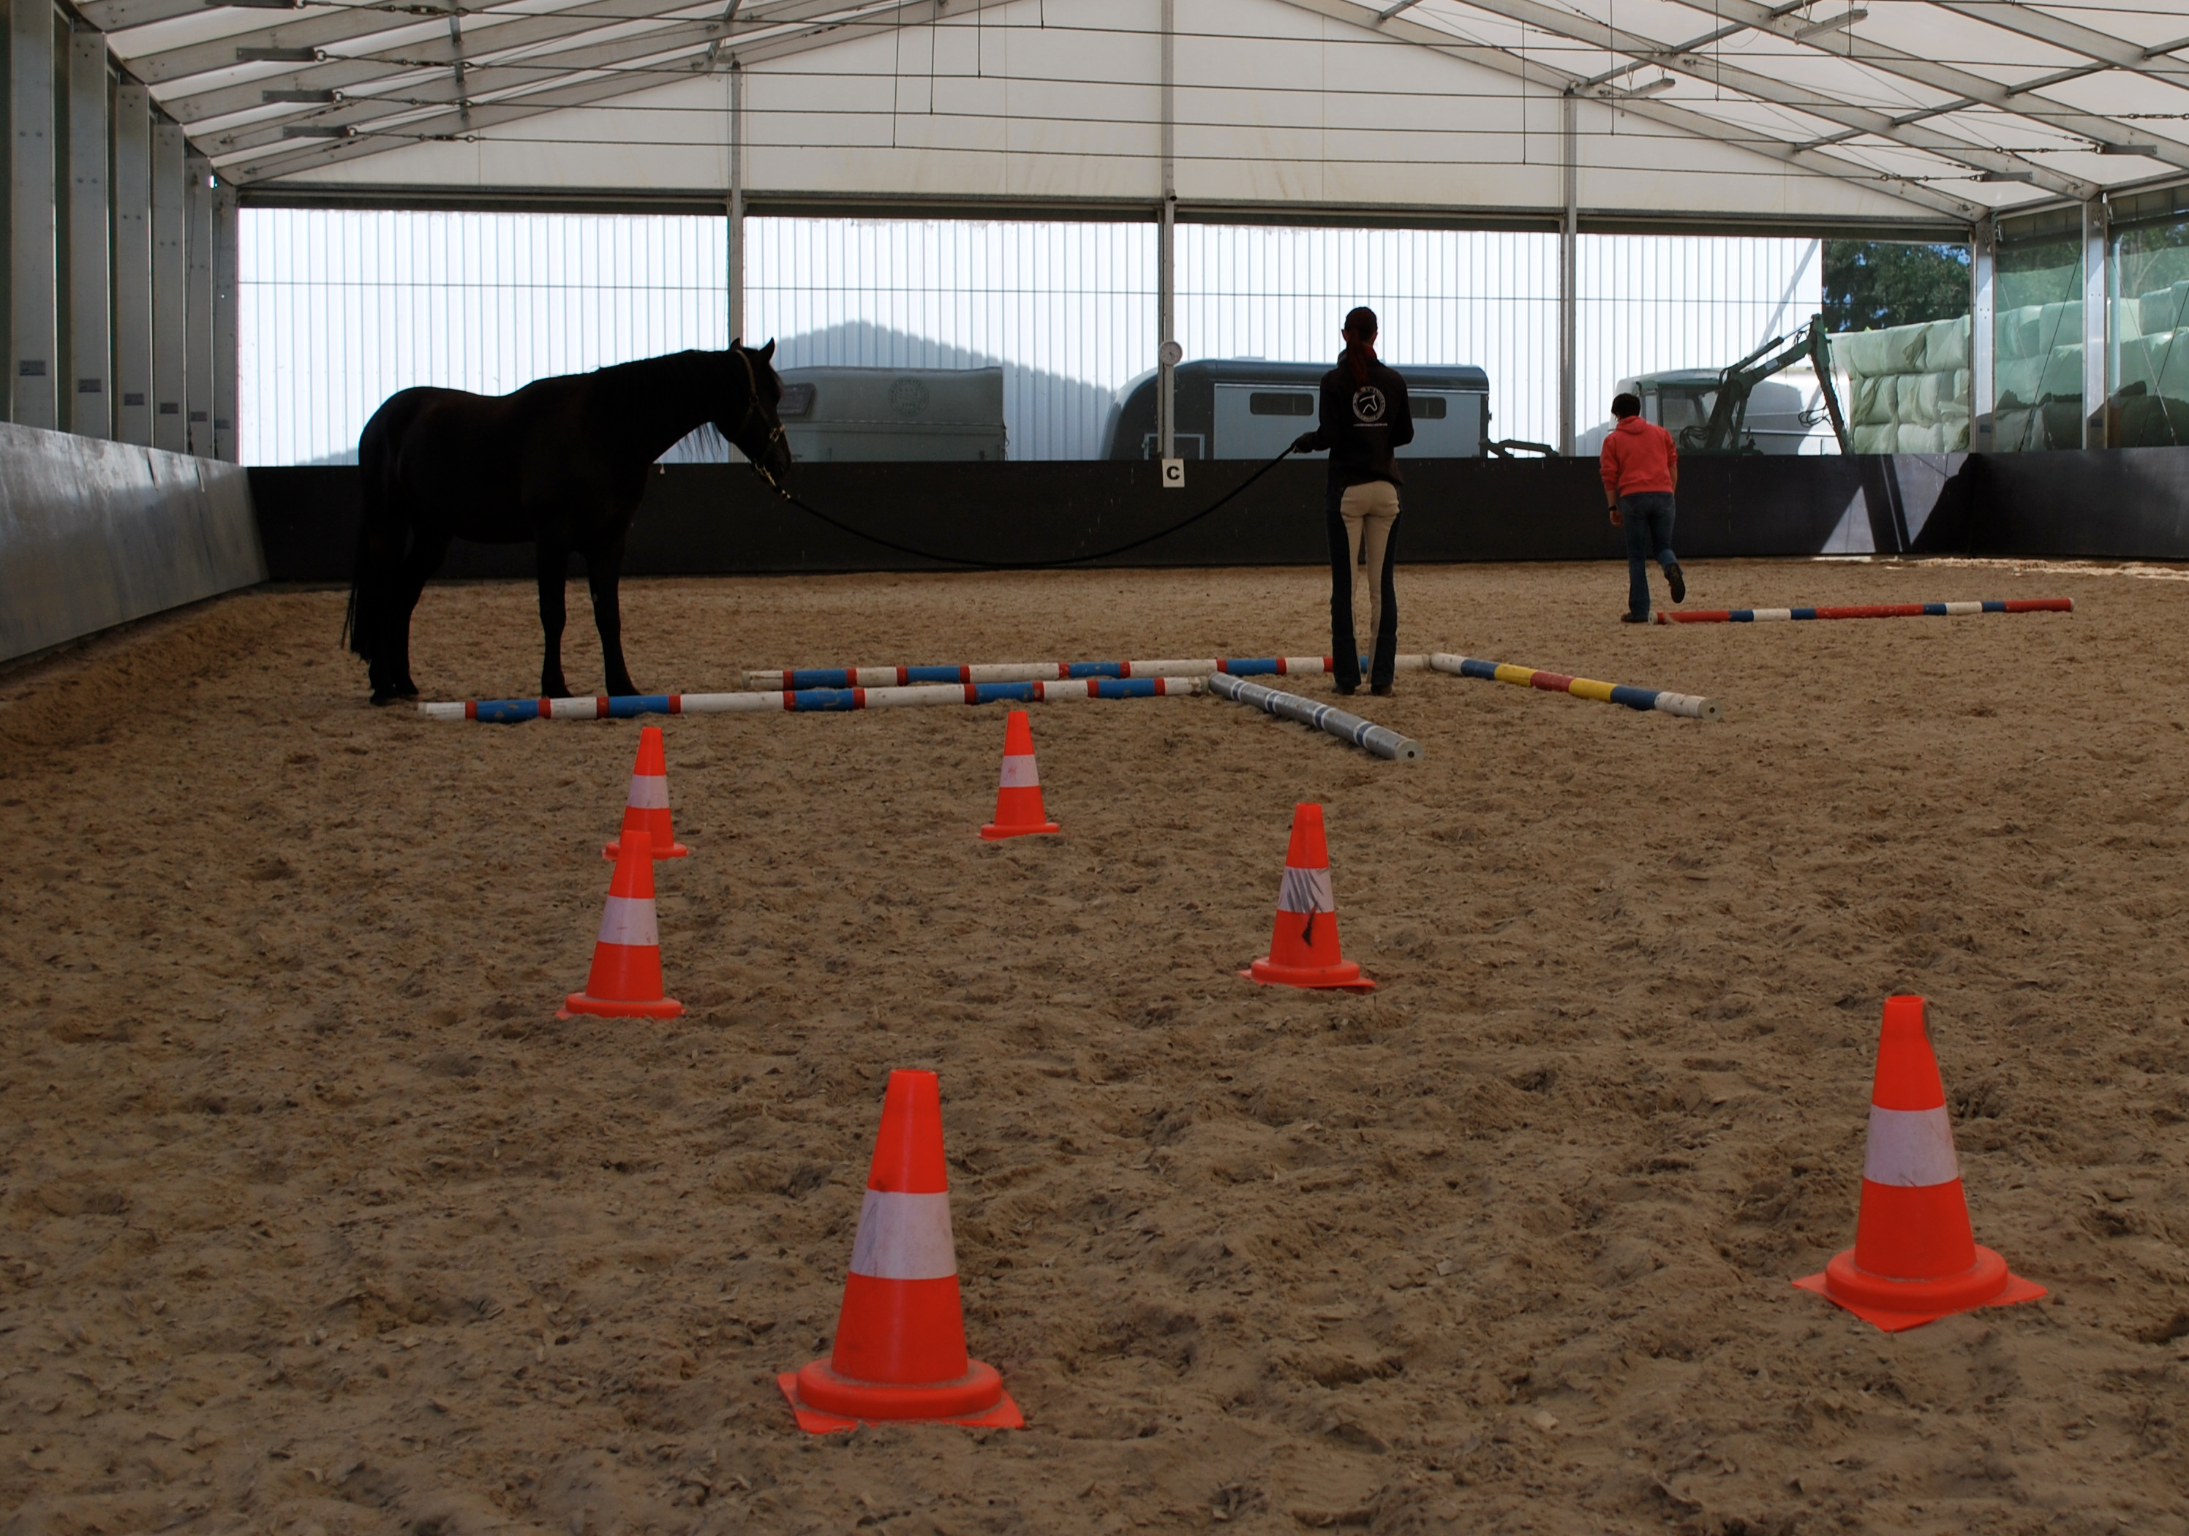
ABZEICHENFORM WARTEZEIT
Voltigierabzeichen 10, 9 und 7 Keine
Basispass Pferdekunde -> weitere Abzeichen keine
LA 5 -> LA 4 3 Monate
LA 4 -> LA 2 3 Monate
VA 4 -> VA 3 3 Monate
VA 3 -> VA 2 3 Monate
VA 2 -> VA 1 3 Monate

